Slide 1


Slide 2

0 1
行情分析
0 2
交易系统
0 3
交易规则

Slide 3
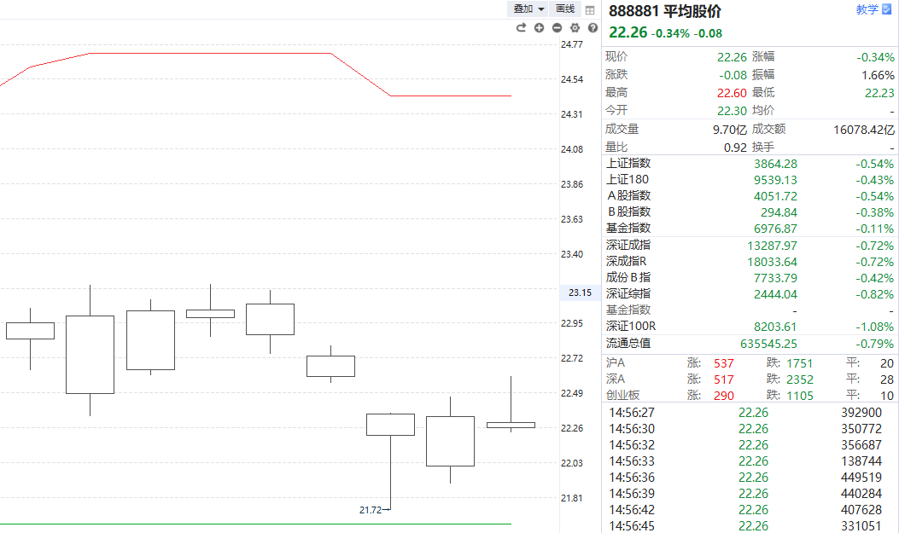
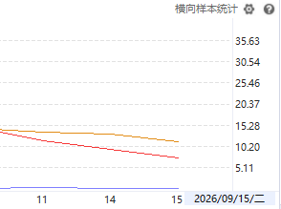
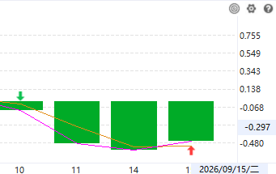

  市场行情分析（9-15）
1、当下处于S点区域
2、平均股价正式回到牛线之内
3、捕捞季节金叉，短期技术反弹
4、流动资金翻绿，但翻红也不难
观点：事件上，周四早上即可知道美联储议息结果，市场普遍认为加息的概率大，故此影响应该不会太大，更多是后续的态度。
从技术上看，这里技术反弹，到周四刚好3天时间，重点关注事件落地后是否有资金异动，也就是从软件信号来看，流动资金是否可以转红。

Slide 4
如果没有一个交易规则，没有一个可视化的标准，
那么你怎么知道你的每一笔交易是对还是错呢？
是否：赚钱就是对的？亏钱就是错的？

Slide 5
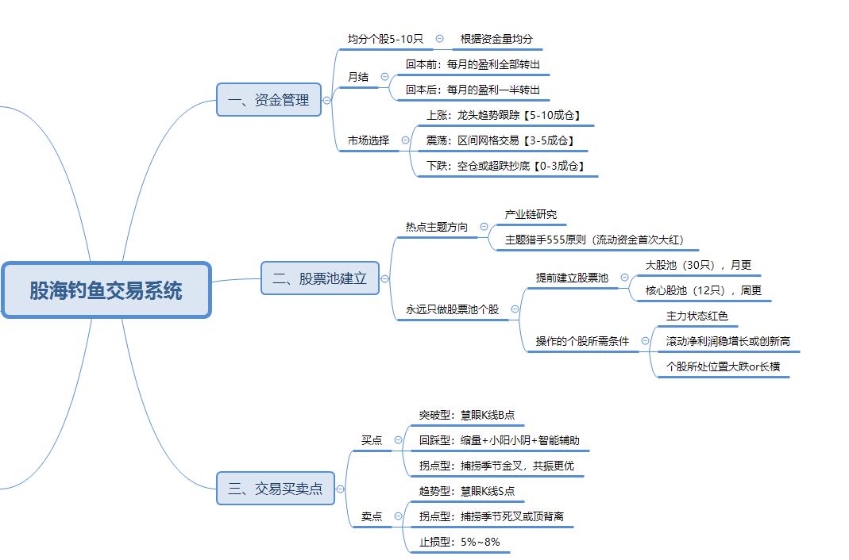

Slide 6
  B+红行情
1、趋势策略为主：底仓+浮仓
（1）底仓：就是从个股突破开始，买入一直持有到破位为止，意在拿大波段。
注：并非拿就一定可以赚大，而是只有拿才有机会赚大。（让利润奔跑）
（2）浮仓：结果短期波动，做短差。对于个股上下震荡大的时候，可以增厚收益。
实际操作：按慧眼K线的BS点进行买卖
实际操作：回踩智能辅助线或金叉买入，死叉或顶背离卖出。

Slide 7
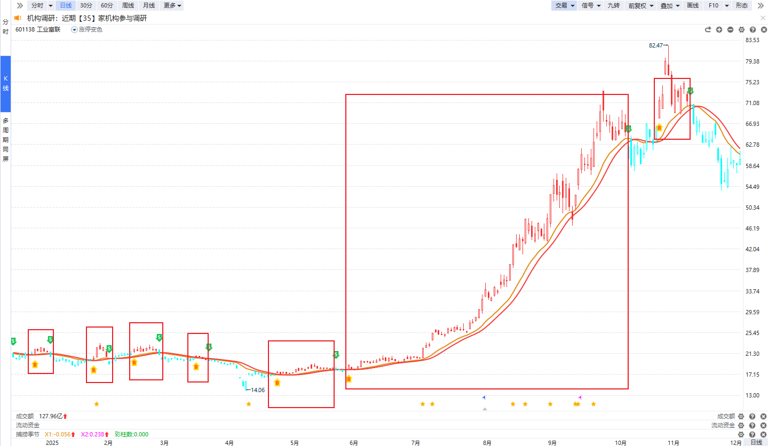
  底仓=BS
6.32%
248.3%
-2.49%
-0.63%
5.68%
-3.71%
-2.96%
以上为特定条件、特定时间区间下的历史业绩，不代表普遍现象，历史涨幅不预示其未来表现，过往收益亦不代表未来收益承诺。
市场有风险，投资需谨慎！

Slide 8
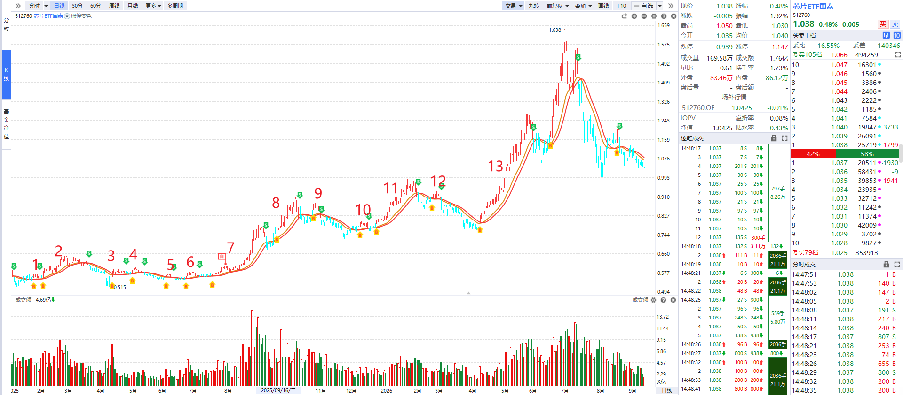
  案例讲解展示
芯片ETF总结
2025年1月至2026年6月
按慧眼K线BS点交易
一共交易13次
其中6次亏损，7次盈利
胜率为：53.8%
总盈利为：94.09%
总亏损为：-19.4%
平均盈利：13.44%
平均亏损：3.23%
盈亏比为：4.16:1
净盈利：74.69%
6.82%
-5.28%
12.16%
8.10%
2.77%
1.53%
41.46%
21.25%
-2.25%
-5.79%
-2.68%
-2.06%
-1.34%
以上为特定条件、特定时间区间下的历史业绩，不代表普遍现象，历史涨幅不预示其未来表现，过往收益亦不代表未来收益承诺。
市场有风险，投资需谨慎！

Slide 9
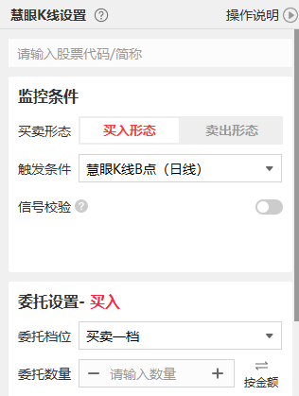
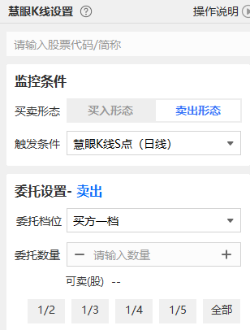
  慧眼K线条件单
对于看好的标的，可以设好慧眼k线条件单，一旦个股/ETF出现慧眼B点的时候，则系统会自动委托买入；
在个股成功买入之后，再设一下慧眼K线条件单卖出，一旦个股/ETF出现S点时，则系统会自动委托卖出。
每天收盘后看一眼，需要的时候操作一次即可， 同一只个股正常一年操作不过超过12次。

Slide 10
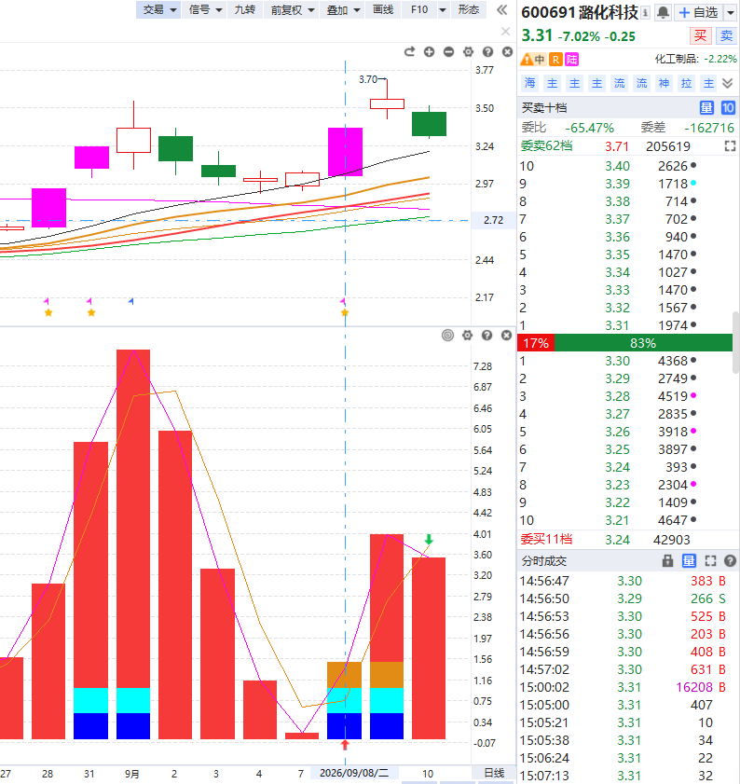
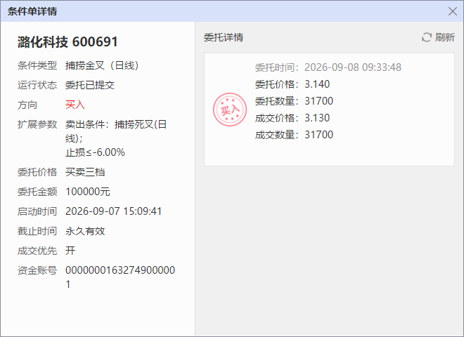
  浮仓=捕捞季节
以上所涉个股仅作案例分析和条件单教学使用，均为模拟交易，个别情况不代表普遍现象，个股历史涨幅不预示其未来表现，市场有风险，投资需谨慎！

Slide 11
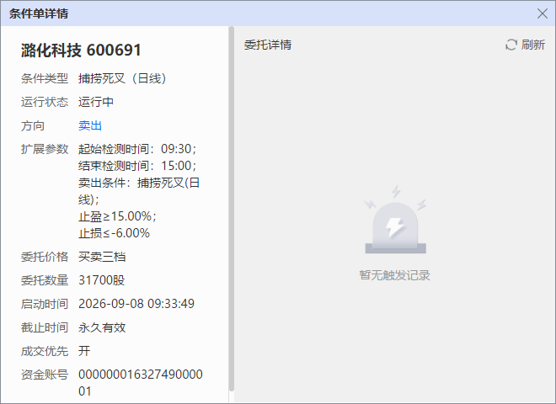
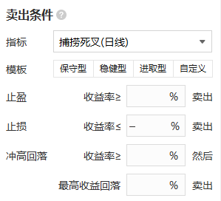
  浮仓策略
四种卖出，让交易更灵活：
1、捕捞季节死叉卖出；
2、止盈卖出；
3、冲高回落卖出；
4、止损卖出。
能触发止盈卖出是最理想的状态，因为达到自己目标收益而卖，还是很舒服的；
冲高回落卖出其次，达不到止盈，但不允许让自己回吐太多，仍然让自己小盈；
捕捞季节死叉，则是技术上卖出策略
止损卖出是保障，不让自己操作犯大错。
以上所涉个股仅作案例分析和条件单教学使用，均为模拟交易，个别情况不代表普遍现象，个股历史涨幅不预示其未来表现，市场有风险，投资需谨慎！

Slide 12


Slide 13


